Slide 1

Федеральное государственное бюджетное образовательное учреждение высшего образования
«МИРЭА – Российский технологический университет»
РТУ МИРЭА
Институт Информационных Технологий
Кафедра Промышленной Информатики
ИНФОРМАТИКА
Тема лекции «ФУНКЦИИ в С++. ИТЕРАЦИЯ И РЕКУРСИЯ.
ЗАДАЧА ПРО ШАРИКИ»
Лектор Каширская Елизавета Натановна (к.т.н., доцент, ФГБОУ ВО "МИРЭА - Российский технологический университет") e-mail: liza.kashirskaya@gmail.com
Лекция № 6

Slide 2
ФУНКЦИИ в С++
Сегодня мы поговорим о функциях в C++. Очень часто в программировании необходимо выполнять одни и те же действия. Например, мы хотим выводить пользователю сообщения об ошибке в разных местах программы, если он ввел неверное значение. Без функций это выглядело бы так:
#include <iostream>
#include <string>
using namespace std;
int main()
{
string valid_pass = "qwerty123";
string user_pass;
cout << "Введите пароль: ";
getline(cin, user_pass);
if (user_pass == valid_pass) { cout << "Доступ разрешен." << endl;
} else {
cout << "Неверный пароль!" << endl;
} return 0;
}

Slide 3
ФУНКЦИИ в С++
А вот аналогичный пример с функцией:
#include <iostream>
#include <string>
using namespace std;
void check_pass (string password)
{
string valid_pass = "qwerty123";
if (password == valid_pass) {
cout << "Доступ разрешен." << endl;
} else {
cout << "Неверный пароль!" << endl;
}
}
int main()
{
  cout << "Введите пароль: ";
  string user_pass;
  getline (cin, user_pass);
  check_pass (user_pass);
  return 0;
}
void (англ.) - пустота

Slide 4
ФУНКЦИИ в С++
По сути, после компиляции не будет никакой разницы для процессора, как для первого кода, так и для второго. Но ведь такую проверку пароля мы можем делать в нашей программе довольно много раз. И тогда получается копипаста, и код становится нечитаемым.

Slide 5
ФУНКЦИИ в С++
Функции — один из самых важных компонентов языка C++.
Любая функция имеет тип, также, как и любая переменная.
Функция может возвращать значение, тип которого аналогичен типу самой функции.
Если функция не возвращает никакого значения, то она должна иметь тип void (такие функции иногда называют процедурами).
При объявлении функции после ее типа должно находиться имя функции и две круглые скобки — открывающая и закрывающая, внутри которых могут находиться один или несколько аргументов функции, которых также может не быть вообще.
После списка аргументов функции ставится открывающая фигурная скобка, после которой находится само тело функции.
В конце тела функции обязательно ставится закрывающая фигурная скобка.

Slide 6
Определение функции
Все функции можно разбить на две категории: те, которые не возвращают значений, и те, которые их возвращают. Функции, не возвращающие значений, называются функциями типа void и имеют следующую общую форму:
void имяФункции(списокПараметров)
{
оператор(ы)
return; // не обязательно
}

Slide 7
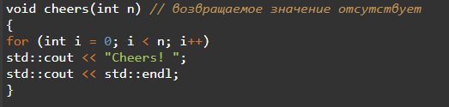
Определение функции
Обычно функция void используется для выполнения каких-то действий. Например, функция, которая должна напечатать слово "Cheers!» (Ура!) заданное число раз (n) может выглядеть следующим образом:

Slide 8
Определение функции
Параметр int n означает, что cheers() ожидает передачи значения типа int в качестве аргумента при вызове функции.
Функция с возвращаемым значением передает генерируемое ею значение функции, которая ее вызвала. Другими словами, если функция возвращает квадратный корень из 9.0 (sqrt (9.0)), то вызывающая ее функция получит значение 3.0. Такая функция объявляется, как имеющая тот же тип, что и у возвращаемого ею значения.
Вот общая форма:
имяТипа имяФункции(списокПараметров)
{ оператор (ы)
return значение; // значение приводится к типу имяТипа }

Slide 9
Возвращаемое значение
Функции с возвращаемыми значениями требуют использования оператора return таким образом, чтобы вызывающей функции было возвращено значение. Само значение может быть константой, переменной либо общим выражением. Единственное требование — выражение должно сводиться по типу к имяТипа, либо может быть преобразовано в имяТипа. (Если объявленным возвращаемым типом является, скажем, double, а функция возвращает выражение int, то int приводится к double.) Затем функция возвращает конечное значение в вызывавшую ее функцию.
Язык C++ накладывает ограничения на типы возвращаемых значений: возвращаемое значение не может быть массивом. Все остальное допускается — целые числа, числа с плавающей точкой, указатели и даже объекты. (Интересно, что хотя функция C++ не может вернуть массив непосредственно, она все же может вернуть его в составе объекта.)

Slide 10
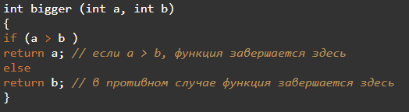
Определение функции
Функция завершается после выполнения оператора return. Если функция содержит более одного оператора return, например, в виде альтернатив разных выборов if … else, то в этом случае она прекращает свою работу по достижении первого оператора return. Например, в следующем коде конструкция else излишняя, однако она помогает понять намерение разработчика:

Slide 11
Пример построения функции
#include <iostream>
using namespace std;
void function_name ()
{
cout << "Hello, world" << endl;
}
int main()
{
function_name(); // Вызов функции
return 0;
}
Перед вами тривиальная программа, Hello, world, только реализованная с использованием функций.
Если мы хотим вывести «Hello, world» где-то еще, нам просто нужно вызвать соответствующую функцию. В данном случае это делается так: function_name();.
Вызов функции имеет вид имени функции с последующими круглыми скобками. Эти скобки могут быть пустыми, если функция не имеет аргументов. Если же аргументы в самой функции есть, их необходимо указать в круглых скобках.

Slide 12
Параметры и аргументы функции
Во многих случаях нам нужно будет передавать данные в вызываемую функцию, чтобы она могла с ними как-то взаимодействовать. Например, если мы хотим написать функцию умножения двух чисел, то нам нужно каким-то образом сообщить функции, какие это будут числа. В противном случае, как она узнает, что на что перемножать? Здесь нам на помощь приходят параметры и аргументы.

Slide 13
Параметры и аргументы функции
Также существует такое понятие, как параметры функции по умолчанию. Такие параметры можно не указывать при вызове функции, так как они примут значение по умолчанию, указанное после знака присваивания после данного параметра и списка всех параметров функции.
В предыдущих примерах мы использовали функции типа void, которые не возвращают никакого значения. Как вы знаете, оператор return используется для возвращения вычисляемого функцией значения.

Slide 14
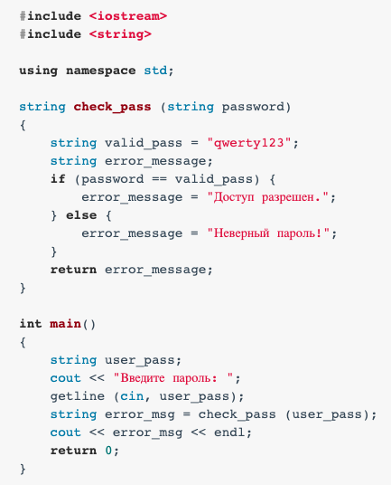
Параметры функции
Рассмотрим пример функции, возвращающей значение, на примере проверки пароля.

Slide 15
Параметры и аргументы функции
В данном случае функция check_pass имеет тип string, следовательно, она будет возвращать только значение типа string, иными словами говоря, строку. Давайте рассмотрим алгоритм работы этой программы.
Самой первой выполняется функция main(), которая должна присутствовать в каждой программе. Теперь мы объявляем переменную user_pass типа string, затем выводим пользователю сообщение «Введите пароль», который после ввода попадает в строку user_pass. А вот дальше начинает работать наша собственная функция check_pass().
Аргументы функции — это, если сказать простым языком, переменные или константы вызывающей функции, которые будет использовать вызываемая функция. Это по сути фактические параметры.
В качестве аргумента этой функции передается строка, введенная пользователем.

Slide 16
Параметры и аргументы функции
При объявлении функций создается формальный параметр, имя которого может отличаться от параметра, передаваемого при вызове этой функции. Но типы формальных параметров и передаваемых функции аргументов (фактических параметров) должны быть одинаковы.
После того, как произошел вызов функции check_pass(), начинает работать данная функция. Если функцию нигде не вызвать, то этот код будет проигнорирован программой.
Итак, мы передали в качестве аргумента строку, которую ввел пользователь. Теперь эта строка в полном распоряжении функции. Хочу обратить ваше внимание на то, что переменные и константы, объявленные в разных функциях, независимы друг от друга, они даже могут иметь одинаковые имена.

Slide 17
Параметры и аргументы функции
Теперь мы проверяем, правильный ли пароль ввел пользователь или нет. Если пользователь ввел правильный пароль, присваиваем переменной error_message соответствующее значение, если нет, то сообщение об ошибке.
После этой проверки мы возвращаем переменную error_message. На этом работа нашей функции закончена. А теперь, в функции main(), то значение, которое возвратила наша функция, мы присваиваем переменной error_msg и выводим это значение (строку) на экран терминала.

Slide 18
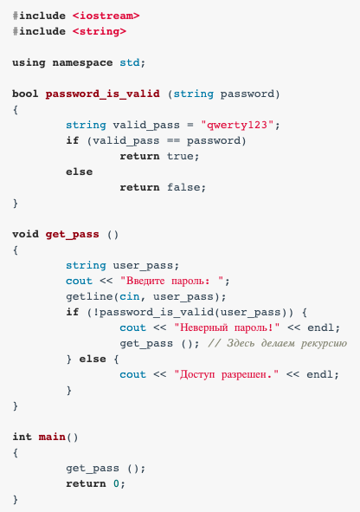
Параметры и аргументы функции
Смотрите еще один пример:
Функции очень сильно облегчают работу программисту и намного повышают читаемость и понятность кода, в том числе и для самого разработчика.

Slide 19
Вызов функции
Итак, функция — это последовательность операторов для выполнения определенного задания.
Часто ваши программы будут прерывать выполнение одних функций ради выполнения других. Вы делаете аналогичные вещи в реальной жизни постоянно. Например, вы читаете книгу и вспомнили, что должны были сделать телефонный звонок. Вы оставляете закладку в своей книге, берете телефон и набираете номер. После того, как вы уже поговорили, вы возвращаетесь к чтению - к той странице, на которой остановились.

Slide 20
Вызов функции
Программы на языке C++ работают похожим образом. Иногда, когда программа выполняет код, она может столкнуться с вызовом функции. Вызов функции — это выражение, которое приказывает процессору прервать выполнение текущей функции и приступить к выполнению другой функции. Процессор «оставляет закладку» в текущей точке выполнения, а затем выполняет вызываемую функцию. Когда выполнение вызываемой функции завершено, процессор возвращается к закладке и возобновляет выполнение прерванной функции.

Slide 21
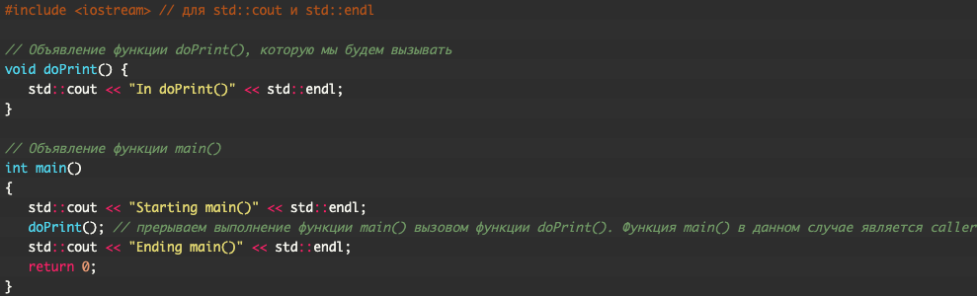
Пример функции
Функция, в которой находится вызов, называется caller, а функция, которую вызывают — вызываемая функция, например:
Результат выполнения программы:
Starting main()
In doPrint()
Ending main()

Slide 22
Пример функции
Эта программа начинает выполнение с первой строки функции main(), где выводится на экран следующая строка: Starting main(). Вторая строка функции main() вызывает функцию doPrint(). На этом этапе выполнение операторов в функции main() приостанавливается, и процессор переходит к выполнению операторов внутри функции doPrint(). Первая (и единственная) строка в doPrint() выводит текст ”In doPrint()". Когда процессор завершает выполнение doPrint(), он возвращается обратно в main() к той точке, на которой остановился. Следовательно, следующим оператором является вывод строки Ending main().
Обратите внимание, для вызова функции нужно указать её имя и список параметров в круглых скобках (). В примере на предыдущем слайде параметры не используются, поэтому круглые скобки пусты.
Правило: не забывайте указывать круглые скобки () при вызове функций.

Slide 23
Оператор return
Когда функция main() завершает свое выполнение, она возвращает целочисленное значение обратно в операционную систему, используя оператор return.
Функции, которые мы пишем, также могут возвращать значения. Для этого нужно указать тип возвращаемого значения (или «тип возврата»). Он указывается при объявлении функции, перед её именем. Обратите внимание, тип возврата не указывает, какое именно значение будет возвращаться. Он указывает только тип этого значения.
Затем, внутри вызываемой функции, мы используем оператор return, чтобы указать возвращаемое значение — какое именно значение будет возвращаться обратно в caller.

Slide 24
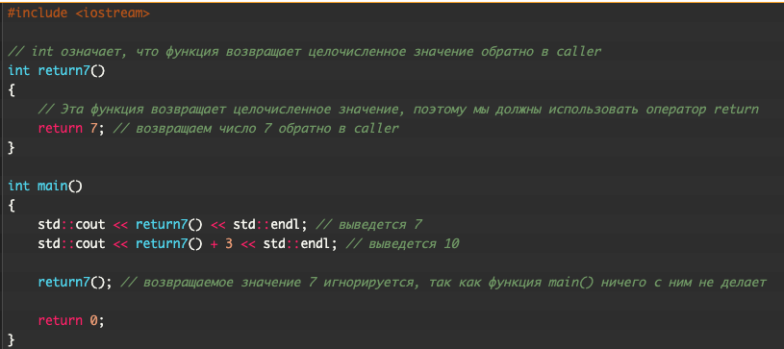
Оператор return
Рассмотрим простую функцию, которая возвращает целочисленное значение:
Результат выполнения программы:
7
10

Slide 25
Оператор return
Разберемся детально.
Первый вызов функции return7() возвращает 7 обратно в caller, которое затем передается в std::cout для вывода.
Второй вызов функции return7() опять возвращает 7 обратно в caller. Выражение 7 + 3 имеет результат 10, который затем выводится на экран.
Третий вызов функции return7() опять возвращает 7 обратно в caller. Однако функция main() ничего с ним не делает, поэтому ничего и не происходит (возвращаемое значение игнорируется).
Примечание. Возвращаемые значения не выводятся на экран, если их не передать объекту std::cout. В последнем вызове функции return7() значение не отправляется в std::cout, поэтому ничего и не происходит.
Но, на самом деле, такая функция не будет вызываться, компилятор её встроит в тело main. Вызов такой функции не выгоден. Нужно пойти, взять код функции, в стек положить адрес возврата и т.д.

Slide 26

Тип возврата void
Как вы уже знаете, функции могут и не возвращать значения. Чтобы сообщить компилятору, что функция не возвращает значение, нужно использовать тип возврата void. Взглянем еще раз на функцию doPrint() из примера на 21-ом слайде.
Эта функция имеет тип возврата void, который означает, что функция не возвращает значения. Поскольку значение не возвращается, то и оператор return не требуется.

Slide 27
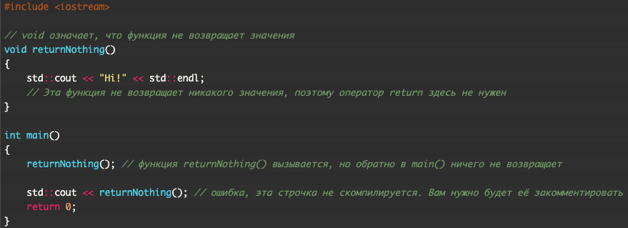
Тип возврата void
Вот еще один пример использования функции типа void:
В первом вызове функции returnNothing() выводится Hi!, но ничего не возвращается обратно в caller. Точка выполнения возвращается обратно в функцию main(), где программа продолжает свое выполнение.
Второй вызов функции returnNothing() даже не скомпилируется. Функция returnNothing() имеет тип возврата void, который означает, что эта функция не возвращает значения. Однако функция main() пытается отправить это значение (которое не возвращается) в std::cout для вывода. std::cout не может обработать этот случай, так как значения на вывод не предоставлено. Следовательно, компилятор выдаст ошибку.

Slide 28
Возврат значений обратно в функцию main()
Теперь у вас есть понимание того, как работает функция main(). Когда программа выполняется, операционная система делает вызов функции main() и начинается её выполнение. Операторы в main() выполняются последовательно. В конце функция main() возвращает целочисленное значение (обычно 0) обратно в операционную систему. Поэтому main() объявляется как int main().

Slide 29
Возврат значений обратно в функцию main()
Почему нужно возвращать значения обратно в операционную систему? Дело в том, что возвращаемое значение функции main() является кодом состояния, который сообщает операционной системе об успешном или неудачном выполнении программы. Обычно возвращаемое значение 0 (ноль) означает, что всё прошло успешно, тогда как любое другое значение означает неудачу/ошибку.
Обратите внимание, по стандартам языка C++ функция main() должна возвращать целочисленное значение. Однако, если вы не укажете return в конце функции main(), компилятор возвратит 0 автоматически, если никаких ошибок не будет. Но рекомендуется указывать return в конце функции main() и использовать тип возврата int для функции main().

Slide 30
Еще о возвращаемых значениях
Если тип возврата функции не void, то она должна возвращать значение указанного типа (использовать оператор return). Единственно исключение — функция main(), которая возвращает 0, если не предоставлено другое значение.
Когда процессор встречает в функции оператор return, он немедленно выполняет возврат значения обратно в caller, и точка выполнения также переходит в caller. Любой код, который находится за return-ом в функции — игнорируется.

Slide 31
Еще о возвращаемых значениях
Функция может возвращать только одно значение через return обратно в caller. Это может быть либо число (например, 7), либо значение переменной, либо выражение (у которого есть результат), либо определенное значение из набора возможных значений.
Но есть способы обойти правило возврата одного значения, возвращая сразу несколько значений. Для этого нужно использовать указатели на функцию (ну, или ссылки).
Наконец, автор функции решает, что означает её возвращаемое значение. Некоторые функции используют возвращаемые значения в качестве кодов состояния для указания результата выполнения функции (успешно ли выполнение или нет). Другие функции возвращают определенное значение из набора возможных значений. Кроме того, существуют функции, которые вообще ничего не возвращают.

Slide 32
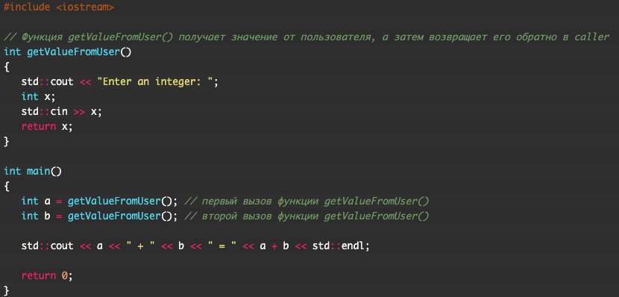
Повторное использование функций
Одну и ту же функцию можно вызывать несколько раз, даже в разных программах, что очень полезно.
Результат выполнения программы:
Enter an integer: 4
Enter an integer: 9
4 + 9 = 13

Slide 33
Повторное использование функций
Здесь main() прерывается 2 раза. Обратите внимание, в обоих случаях полученное пользовательское значение сохраняется в переменной x, а затем передается обратно в main() с помощью return, где присваивается переменной a или b.
main() не является единственной функцией, которая может вызывать другие функции. Любая функция может вызывать любую другую функцию!

Slide 34
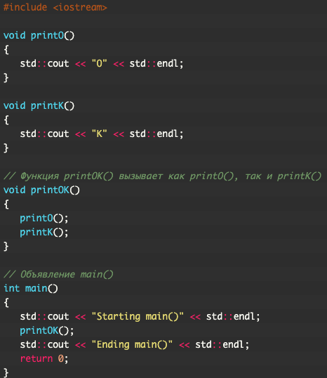
Повторное использование функций
Результат выполнения программы:
Starting main()
0
K
Ending main()

Slide 35
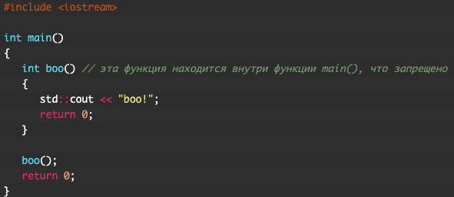
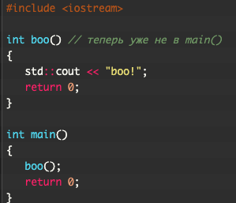
Вложенные функции
В языке С++ одни функции не могут быть объявлены внутри других функций (то есть быть вложенными). Следующий код вызовет ошибку компиляции:
Правильно вот так:

Slide 36
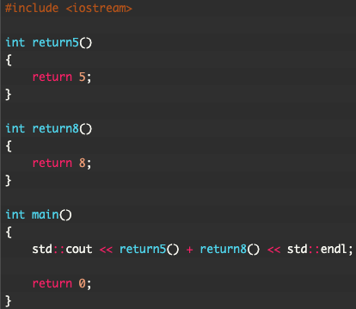
Проверочный тест
Какие из следующих программ не скомпилируются (и почему), а какие скомпилируются (и какой у них результат)?
Программа № 1:

Slide 37
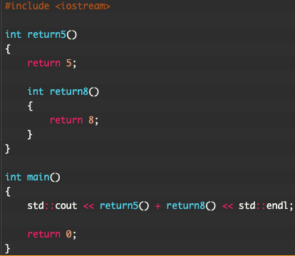
Проверочный тест
Программа № 2:

Slide 38
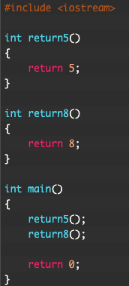
Проверочный тест
Программа № 3:

Slide 39
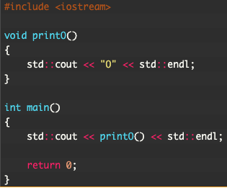
Проверочный тест
Программа № 4:

Slide 40
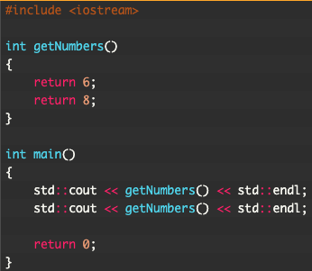
Проверочный тест
Программа № 5:

Slide 41
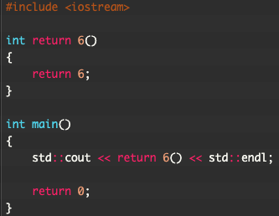
Проверочный тест
Программа № 6:

Slide 42
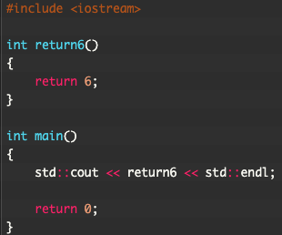
Проверочный тест
Программа № 7:

Slide 43
Ответы
Ответ №1
Скомпилируется, результатом выполнения программы будет значение 13.
Ответ №2
Эта программа не скомпилируется. Вложенные функции запрещены.
Ответ №3
Эта программа скомпилируется, но не будет никакого вывода. Возвращаемые значения из функций не используются в main() и, таким образом, игнорируются.
Ответ №4
Эта программа не скомпилируется, так как тип возврата функции printO() — void, а мы отправляем несуществующее возвращаемое значение на вывод. Результат — ошибка компиляции.
Ответ №5
Результатом выполнения этой программы будет:
6
6
Оба раза, когда вызывается функция getNumbers(), возвращается значение 6. Компилятор, встречая первый return, сразу же выполняет возврат этого значения, и всё, что находится за первым return-ом, — игнорируется. Строка return 8; никогда не выполнится.
Ответ №6
Эта программа не скомпилируется из-за недопустимого имени функции.
Ответ №7
Эта программа скомпилируется, но функция не будет вызвана, так как в её вызове отсутствуют круглые скобки. Результат вывода зависит от компилятора.

Slide 44
Использование функций
Для того чтобы использовать функцию в C++, вы должны выполнить следующие шаги:
• предоставить определение функции;
• представить прототип функции;
• вызвать функцию.
Если вы планируете пользоваться библиотечной функций, то она уже определена и скомпилирована. К тому же вы можете, да и должны пользоваться стандартным библиотечным заголовочным файлом, чтобы предоставить своей программе доступ к прототипу. Все что вам остается — правильно вызвать эту функцию. Когда вы создаете собственные функции, то должны самостоятельно обработать все три аспекта — определение, прототипирование и вызов. В листинге на следующем слайде демонстрируются все три шага на небольшом примере.

Slide 45
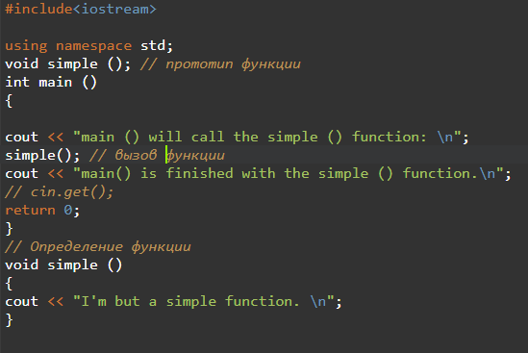

Использование функций
Ниже показан вывод программы из листинга. Выполнение программы в main() останавливается, как только управление передается функции simple(). По завершении simple() выполнение программы возобновляется в функции main().

Slide 46
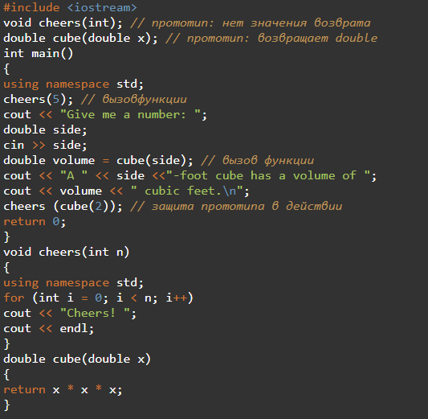

Прототипирование и вызов функции
Теперь подробно о прототипировании, поскольку зачастую прототипы функций скрываются во включаемых (с помощью #include) файлах. В листинге ниже демонстрируется использование функций cheers () и cube (); обратите внимание на их прототипы.

Slide 47
Прототипирование и вызов функции
Программа из листинга помещает директиву using только в те функции, которые используют члены пространства имен std.
Обратите внимание, что main() вызывает функцию cheers() типа void с использованием имени функции и аргументов, за которыми следует точка с запятой: cheers (5);. Это пример оператора вызова функции. Но поскольку cube () возвращает значение, main () может применять его как часть оператора присваивания:
double volume = cube(side);
Прототип описывает интерфейс функции для компилятора. Это значит, что он сообщает компилятору, каков тип возвращаемого значения, если оно есть у функции, а также количество и типы аргументов данной функции. Прототип функции является оператором, поэтому он должен завершаться точкой с запятой. Простейший способ получить прототип — скопировать заголовок функции из ее определения и добавить точку с запятой. Это, собственно, и делает программа из листинга с функцией cube ().

Slide 48
Прототипирование и вызов функции
Однако прототип функции не требует предоставления имен переменных-параметров; достаточно списка типов. Программа из листинга строит прототип cheers (), используя только тип аргумента:
void cheers(int);
В прототипе можно опустить имена параметров.
В прототипе можно указывать или не указывать имена переменных в списке аргументов. Имена переменных в прототипе служат просто заполнителями, поэтому если даже они заданы, то не обязательно должны совпадать с именами в определении функции.

Slide 49
Прототипирование и вызов функции
Прототипом функции в языках Си или C++ называется объявление функции, не содержащее тела функции, но указывающее имя функции, количество аргументов, типы аргументов и возвращаемый тип данных.
В то время как определение функции описывает, что именно делает функция, прототип функции может восприниматься как описание её интерфейса.
В прототипе имена аргументов являются необязательными, тем не менее, необходимо указывать тип (например, указатель ли это или константный аргумент).
Описание функций можно помещать и в заголовочный файл.

Slide 50
Прототипирование и вызов функции
В качестве примера, рассмотрим следующий прототип функции:
int foo(int n);
Этот прототип объявляет функцию с именем «foo», которая принимает один аргумент «n» целого типа и возвращает целое число. Определение функции может располагаться где угодно в программе, но объявление требуется только в случае её использования.

Slide 51
Прототипирование и вызов функции
Прототип описывает интерфейс функции для компилятора. Это значит, что он сообщает компилятору, каков тип возвращаемого значения, если оно есть у функции, а также количество и типы аргументов данной функции. Прототип функции является оператором, поэтому он должен завершаться точкой с запятой. Простейший способ получить прототип — скопировать заголовок функции из ее определения и добавить точку с запятой.
В прототипе можно указывать или не указывать имена переменных в списке аргументов. Имена переменных в прототипе служат просто заполнителями, поэтому если даже они заданы, то не обязательно должны совпадать с именами в определении функции, как я уже говорила.

Slide 52
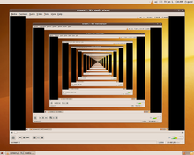
РЕКУРСИЯ
Реку́рсия — определение, описание, изображение какого-либо объекта или процесса внутри самого этого объекта или процесса, то есть ситуация, когда объект является частью самого себя.
Рекурсивное изображение экрана:
Большая часть шуток о рекурсии касается бесконечной рекурсии, в которой нет условия выхода, например, известно высказывание: «чтобы понять рекурсию, нужно сначала понять рекурсию».
Весьма популярна шутка о рекурсии, напоминающая словарную статью:
Рекурсия
см. рекурсия

Slide 53
РЕКУРСИЯ
Несколько рассказов Станислава Лема посвящены (возможным) казусам при бесконечной рекурсии.
  Рассказ из «Кибериады» о разумной машине, которая обладала достаточным умом и ленью, чтобы для решения поставленной задачи построить себе подобную и поручить решение ей. Итогом стала бесконечная рекурсия, когда каждая новая машина строила себе подобную и передавала задание ей.
  Рассказ про Ийона Тихого «Путешествие четырнадцатое» из «Звёздных дневников Ийона Тихого», в котором герой последовательно переходит от статьи о сепульках к статье о сепуляции, оттуда к статье о сепулькариях, в которой снова стоит отсылка к статье «сепульки»:
Нашёл следующие краткие сведения:
«СЕПУЛЬКИ — важный элемент цивилизации ардритов (см.) с планеты Энтеропия (см.). См. СЕПУЛЬКАРИИ».
Я последовал этому совету и прочёл:
«СЕПУЛЬКАРИИ — устройства для сепуления (см.)».
Я поискал «Сепуление»; там значилось:
«СЕПУЛЕНИЕ — занятие ардритов (см.) с планеты Энтеропия (см.). См. СЕПУЛЬКИ».
Лем С. «Звёздные дневники Ийона Тихого. Путешествие четырнадцатое.»

Slide 54
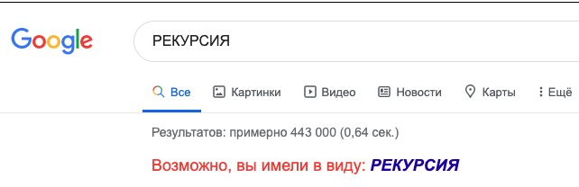
РЕКУРСИЯ
И апофеозом идиотизма бесконечной рекурсии является шутка креативщиков из Гугла:
Короче, рекурсия – это «У попа была собака…»

Slide 55
РЕКУРСИЯ
Рекурсия - это такой способ организации обработки данных, при котором программа вызывает сама себя непосредственно, либо с помощью других программ.
Итерация - это способ организации обработки данных, при котором определенные действия повторяются многократно, не приводя при этом к рекурсивным вызовам программ.
Теорема. Произвольный алгоритм, реализованный в рекурсивной форме, может быть переписан в итерационной форме и наоборот.

Slide 56
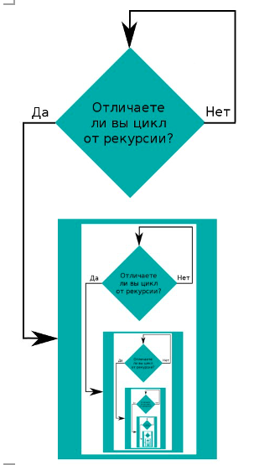
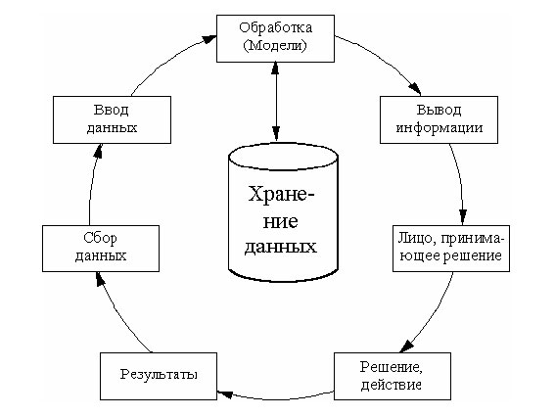
Отличие рекурсии от итерации

Slide 57

Отличие рекурсии от итерации
Теперь нам нужны конкретные примеры из простой математики, чтобы можно было отличить итерацию от рекурсии.
Факториал числа. Факториалом целого неотрицательного числа n называется произведение всех натуральных чисел от 1 до n и обозначается n! Если f(n) = n!, то имеет место рекуррентное соотношение:
Первое равенство описывает шаг рекурсии – метод вычисления f(n) через f(n – 1). Второе равенство указывает, когда при вычислении функции следует остановиться. Если его не задать, то функция должна будет работать бесконечно долго, хотя, на самом деле, не бесконечно долго, и даже не очень долго, так как стек не резиновый.
Например, значение f(3) можно вычислить следующим образом:
f(3) = 3 · f(2) = 3 · 2 · f(1) = 3 · 2 · 1 · f(0) = 3 · 2 · 1 · 1 = 6
Очевидно, что при вычислении f(n) следует совершить n рекурсивных вызовов.

Slide 58
Отличие рекурсии от итерации
Сравните алгоритмы рекурсивной и итерационной (циклической) реализации вычисления факториала, и вам все станет окончательно ясно.
рекурсивная реализация | циклическая реализация
int f(int n) { if (!n) return 1; return n * f(n - 1); } | int f(int n) { int i, res = 1; for (i = 1; i <= n; i++) res = res * i; return res; }
Идея циклической реализации состоит в непосредственном вычислении факториала числа при помощи оператора цикла:
f(n) = 1 · 2 · 3 · … · n
Примечание. !n это равносильно выражению n == 0. Любое число равно false только в том случае, если оно равно 0.

Slide 59
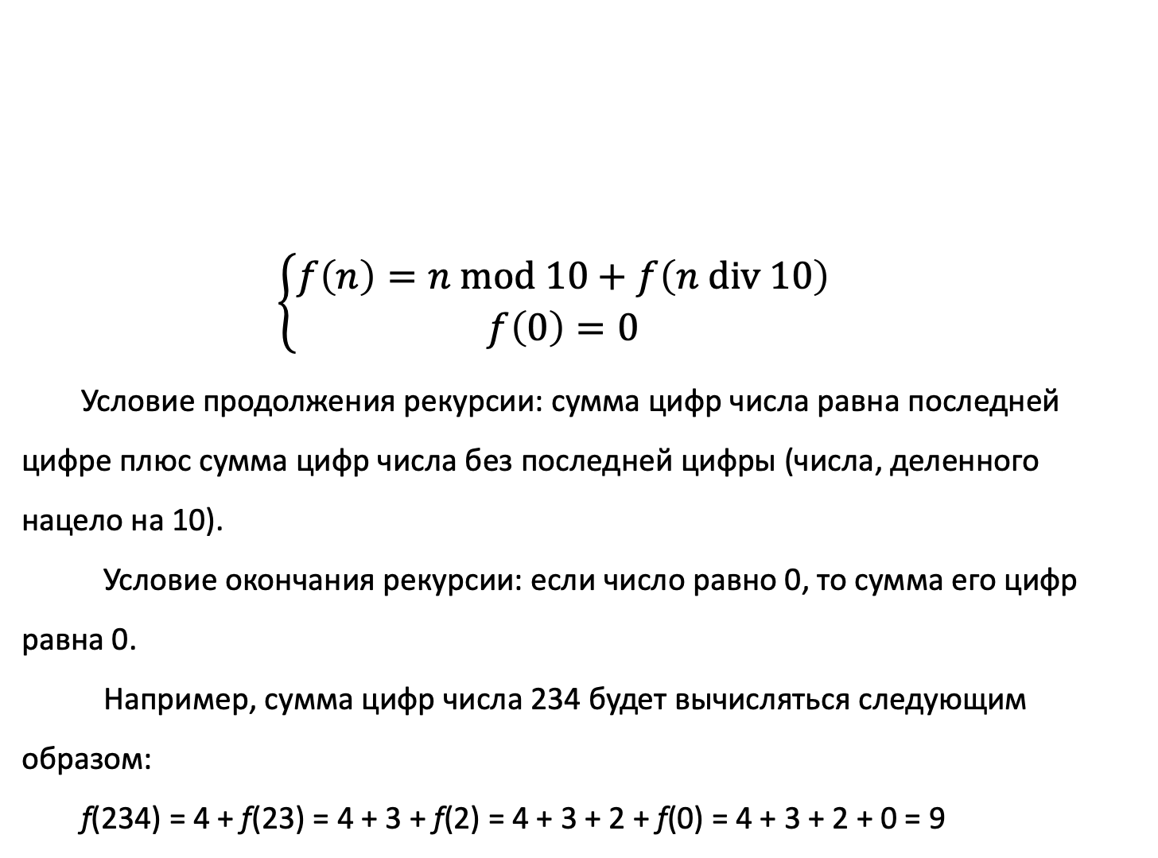
Отличие рекурсии от итерации
Сумма цифр числа. Сумму цифр натурального числа n можно найти при помощи функции f(n), определенной следующим образом:
$$\left\{\begin{aligned}f\left(n\right)=n mod 10+f\left(n div 10\right) \\ f\left(0\right)=0\end{aligned}\right.$$
Условие продолжения рекурсии: сумма цифр числа равна последней цифре плюс сумма цифр числа без последней цифры (числа, деленного нацело на 10).
Условие окончания рекурсии: если число равно 0, то сумма его цифр равна 0.
Например, сумма цифр числа 234 будет вычисляться следующим образом:
f(234) = 4 + f(23) = 4 + 3 + f(2) = 4 + 3 + 2 + f(0) = 4 + 3 + 2 + 0 = 9

Slide 60
Отличие рекурсии от итерации
рекурсивная реализация | циклическая реализация
int f(int n) { if (!n) return 0; return n % 10 + f(n / 10); } | int f(int n) { int res = 0; for (n=1; n>0; n = n / 10) res = res + n % 10; return res; }

Slide 61
Отличие рекурсии от итерации
Отбор в разведку. Из n солдат, выстроенных в шеренгу, требуется отобрать нескольких в разведку. Для совершения этого выполняется следующая операция: если солдат в шеренге больше, чем 3, то удаляются все солдаты, стоящие на четных позициях, или все солдаты, стоящие на нечетных позициях. Эта процедура повторяется до тех пор, пока в шеренге не останется 3 или менее солдат. Их и посылают в разведку. Вычислить количество способов, которыми таким образом могут быть сформированы группы разведчиков ровно из трех человек.
Вход. Количество солдат в шеренге n ( 0 < n ≤ 10⁷).
Выход. Количество способов, которыми можно отобрать солдат в разведку описанным выше способом.
Пример входа | Пример выхода
10 | 2
4 | 0

Slide 62
Отличие рекурсии от итерации
Решение. Обозначим через f(n) количество способов, которыми можно сформировать группы разведчиков из n человек в шеренге. Поскольку нас интересуют только группы по три разведчика, то f(1) = 0, f(2) = 0, f(3) = 1. То есть из трех человек можно сформировать только одну группу, из одного или двух – ни одной.
Если n четное, то, применяя определенную в задаче операцию удаления солдат в шеренге, мы получим в качестве оставшихся либо n / 2 солдат, стоящих на четных позициях, либо n / 2 солдат, стоящих на нечетных позициях. То есть f(n) = 2 · f(n / 2) при четном n.
Если n нечетное, то после удаления останется либо n / 2 солдат, стоявших на четных позициях, либо n / 2 + 1 солдат, стоявших на нечетных позициях. Общее количество способов при нечетном n равно
f(n) = f(n / 2) + f(n / 2 + 1).

Slide 63
Отличие рекурсии от итерации
Таким образом, получена рекуррентная формула для вычисления значения f(n):
f(n) = 2 · f(n / 2), если n четное
f(n) = f(n / 2) + f(n / 2 + 1), если n нечетное
f(1) = 0, f(2) = 0, f(3) = 1
Реализация функции f имеет вид:
int f(int n)
{
if (n <= 2) return 0;
if (n == 3) return 1;
if (n % 2) return f(n / 2) + f(n / 2 + 1);
return 2 * f(n / 2);
}

Slide 64
Рекурсивные функции
Как видите, функция обладает интересной характеристикой — она может вызывать сама себя. (Однако, в отличие от С, в C++ функции main () не разрешено вызывать саму себя.) Эта возможность называется рекурсией. Рекурсия — важный инструмент в некоторых областях программированиях, таких как искусственный интеллект, но здесь мы дадим только поверхностные сведения о принципах ее работы.
Функция C++ может вызывать сама себя, но функции main() не разрешено вызывать саму себя!) Это, как вы понимаете, рекурсия.

Slide 65
Рекурсия с одиночным рекурсивным вызовом
Если рекурсивная функция вызывает саму себя, затем этот новый вызов снова вызывает себя и т.д., то получается бесконечная последовательность вызовов, если только код не включает в себе нечто, что позволит завершить эту цепочку вызовов. Обычный метод состоит в том, что рекурсивный вызов помещается внутрь оператора if. Например, рекурсивная функция типа void по имени recurs () может иметьследующую форму:
void recurs(список Аргументов)
{
операторы1
if (проверка)
recurs {аргументы)
операторы2
}
В какой-то ситуации проверка возвращает false, и цепочка вызовов прерывается.

Slide 66
Рекурсия с одиночным рекурсивным вызовом
Если рекурсивная функция вызывает саму себя, затем этот новый вызов снова вызывает себя и т.д., то получается бесконечная последовательность вызовов, если только код не включает в себя нечто, что позволит завершить эту цепочку вызовов. Обычный метод состоит в том, что рекурсивный вызов помещается внутрь оператора if. Например, рекурсивная функция типа void по имени recurs() может иметь следующую форму:
void recurs(список Аргументов)
{
операторы1
if (проверка)
recurs(аргументы)
операторы2
}
В какой-то ситуации проверка возвращает false, и цепочка вызовов прерывается.

Slide 67
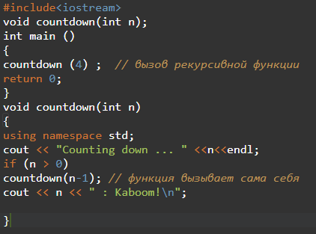
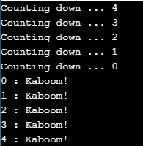
Рекурсия
Рекурсивные вызовы порождают замечательную цепочку событий. До тех пор, пока условие оператора if остается истинным, каждый вызов recurs() выполняет операторы1 и затем вызывает новое воплощение recurs(), не достигая конструкции операторы2. Когда условие оператора if возвращает false, текущий вызов переходит к операторы2. Когда текущий вызов завершается, управление возвращается предыдущему экземпляру recurs(), который вызвал его. Затем этот экземпляр выполняет свой раздел операторы2 и прекращается, возвращая управление предшествующему вызову, и т.д. Таким образом, если происходит пять вложенных вызовов recurs(), то первый раздел операторы1 выполняется пять раз в том порядке, в котором произошли вызовы, а потом пять раз в обратном порядке выполняется раздел операторы2. После входа в пять уровней рекурсии программа должна пройти обратно эти же пять уровней. Код в листинге ниже демонстрирует описанное поведение.

Slide 68
Рекурсия
Обратите внимание, что каждый рекурсивный вызов создает собственный набор переменных, поэтому на момент пятого вызова она имеет пять отдельных переменных по имени n — каждая с собственным значением.

Slide 69
Рекурсия с множественными рекурсивными вызовами
Рекурсия, в частности, удобна в тех ситуациях, когда нужно вызывать повторяющееся разбиение задачи на две похожие подзадачи меньшего размера. Например, рассмотрим применение такого подхода для рисования линейки. Сначала нужно отметить два конца, найти середину и пометить ее. Затем необходимо применить ту же процедуру для левой половины линейки и правой ее половины. Если требуется больше частей, эта же процедура применяется для каждой из существующих частей. Такой рекурсивный подход иногда называют стратегией "разделяй и властвуй". В листинге ниже данный подход иллюстрируется на примере рекурсивной функции subdivide (). Она использует строку, изначально заполненную пробелами, за исключением символов @ на каждом конце. Затем главная программа запускает цикл из шести вызовов subdivide(), каждый раз увеличивая количество уровней рекурсии и печатая результирующую строку. Таким образом, каждая строка вывода представляет дополнительный уровень рекурсии.

Slide 70
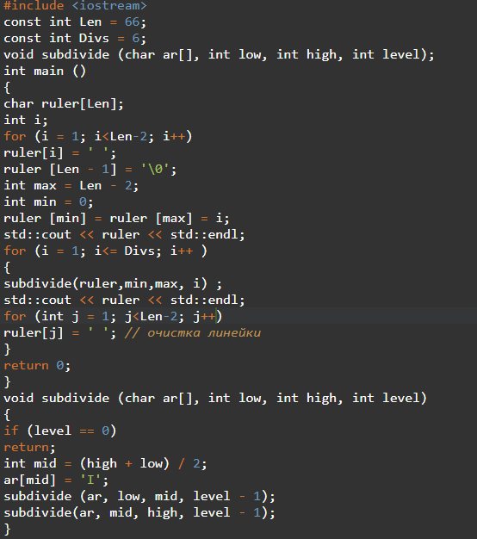
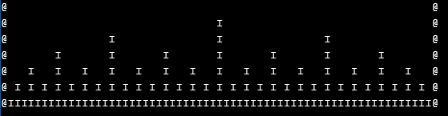
Рекурсия с множественным рекурсивным вызовом

Slide 71
Рекурсия с множественным рекурсивным вызовом. Ханойская башня
Примером рекурсии с множественным рекурсивным вызовом может служить задача «Ханойская башня».
Утверждается, что эту задачу сформулировали и решают до сих пор монахи каких-то монастырей Тибета. Задача состоит в том, чтобы пирамиду из колец (на манер детской игрушки), нанизанную на один из 3-х стержней, перенести на другой такой же стержень, придерживаясь строгих правил:
пирамидка состоит из n колец разного размера, уложенных по убыванию диаметра колец одно на другое;
перекладывать за одну операцию можно только одно кольцо с любого штыря на любой, но только при условии, что класть можно только меньшее кольцо сверху на большее, но никак не наоборот;
нужно, в итоге, всю исходную пирамиду, лежащую на штыре № 1, переместить на штырь № 3, используя штырь № 2 как промежуточный.
Например, для 2-х колец результат получается такой вот последовательностью перекладываний: 1 => 2, 1 => 3, 2 => 3.
По преданию эту задачу по перекладыванию n=64 золотых дисков на алмазных стержнях решают тибетские монахи, и когда они её, наконец, решат, тогда и наступит конец света - Армагеддон в нашей западной нотации.

Slide 72
Ханойская башня
Решение здесь (если его таковым можно назвать) состоит в том, чтобы при необходимости переноса пирамиды из n колец с штыря с номером from на штырь с номером to последовательно сделать следующее:
перенести (каким-то образом) меньшую пирамиду из n-1 колец временно на штырь с номером temp, чтобы не мешала;
перенести оставшееся единственное нижнее (наибольшее) кольцо на результирующий штырь с номером to, после чего, точно так же как в первом пункте, водрузить пирамиду (n-1 колец) с номера temp поверх этого наибольшего кольца на штырь с номером to.
Здесь важно то, что мы не знаем, каким образом выполнить алгоритм, и не умеем выполнить 1-й и 3-й пункты нашей программы, но надеемся, что алгоритм будет рекурсивно раскручиваться по аналогии, то есть по тому же алгоритму, но для меньшего числа n-1 (основополагающий принцип рекурсии), пока n не станет равным 1, а там уже совсем просто.

Slide 73
Ханойская башня
n=2 1 => 2 | 1 => 3 | 2 => 3 | общее число перемещений 3 n=3 1 => 3 | 1 => 2 | 3 => 2 | 1 => 3 | 2 => 1 | 2 => 3 | 1 => 3 | общее число перемещений 7 n=4 1 => 2 | 1 => 3 | 2 => 3 | 1 => 2 | 3 => 1 | 3 => 2 | 1 => 2 | 1 => 3 | 2 => 3 | 2 => 1 | 3 => 1 | 2 => 3 | 1 => 2 | 1 => 3 | 2 => 3 | общее число перемещений 15 n=5 1 => 3 | 1 => 2 | 3 => 2 | 1 => 3 | 2 => 1 | 2 => 3 | 1 => 3 | 1 => 2 | 3 => 2 | 3 => 1 | 2 => 1 | 3 => 2 | 1 => 3 | 1 => 2 | 3 => 2 | 1 => 3 | 2 => 1 | 2 => 3 | 1 => 3 | 2 => 1 | 3 => 2 | 3 => 1 | 2 => 1 | 2 => 3 | 1 => 3 | 1 => 2 | 3 => 2 | 1 => 3 | 2 => 1 | 2 => 3 | 1 => 3 | общее число перемещений 31
И вот как разворачивается решение для различных n:

Slide 74
Ханойская башня
Только не спровоцируйте конец света!
Число перестановок:
для n=10 потребуется 1023 перестановки;
для любого n число перестановок равно 2^{n}–1, что представляет собой очень высокую степень роста вычислительной сложности задачи — экспоненциальную.
Примечание: решить эту задачу не рекурсивными методами - очень непростое занятие!

Slide 75
УКАЗАТЕЛИ НА ФУНКЦИИ
Функции, как и элементы данных, имеют адреса. Адрес функции — это адрес в памяти, где находится начало кода функции на машинном языке. Обычно пользователю ни к чему знать этот адрес, но это может быть полезно для программы. Например, можно написать функцию, которая принимает адрес другой функции в качестве аргумента. Это позволяет первой функции найти вторую и запустить ее. Такой подход сложнее, чем простой вызов второй функции из первой, но он открывает возможность передачи разных адресов функций в разные моменты времени. То есть первая функция может вызывать разные функции в разное время.

Slide 76
Основы указателей на функции
Проясним этот процесс на примере. Предположим, что требуется спроектировать функцию estimate (), которая оценивает затраты времени, необходимого для написания заданного количества строк кода, и вы хотите, чтобы этой функцией пользовались разные программисты. Часть кода estimate() будет одинакова для всех пользователей, но эта функция позволит каждому программисту применить собственный алгоритм оценки затрат времени. Механизм, используемый для обеспечения такой возможности, будет заключаться в передаче estimate() адреса конкретной функции, которая реализует алгоритм, выбранный данным программистом. Чтобы реализовать этот план, понадобится сделать следующее:
• получить адрес функции;
• объявить указатель на функцию;
• использовать указатель на функцию для ее вызова.

Slide 77
Указатели на функции
Получить адрес функции очень просто: вы просто используете имя функции без скобок. То есть, если имеется функция think(), то ее адрес записывается как think. Чтобы передать функцию в качестве аргумента, вы просто передаете ее имя. Удостоверьтесь в том, что понимаете разницу между адресом функции и передачей ее возвращаемого значения:
process(think); // передача адреса think() функции process()
thought(think()); // передача возвращаемого значения think() функции thought(). Вызов process() позволяет внутри этой функции вызвать функцию think(). Вызов thought() сначала вызывает функцию think() и затем передает возвращаемое ею значение функции thought().

Slide 78
Указатели на функции
Чтобы объявить указатель на тип данных, нужно явно задать тип, на который будет указывать этот указатель. Аналогично, указатель на функцию должен определять, на функцию какого типа он будет указывать. Это значит, что объявление должно идентифицировать тип возврата функции и ее сигнатуру (список аргументов). То есть объявление должно предоставлять ту же информацию о функции, которую предоставляет и ее прототип. Например, предположим, что одна из функций для оценки затрат времени имеет следующий прототип:
double pam(int); // прототип
Вот как должно выглядеть объявление соответствующего типа указателя:
double (*pf)(int); // pf указывает на функцию, которая принимает
// один аргумент типа int и возвращает тип double

Slide 79
Указатели на функции
Объявление требует скобок вокруг *pf, чтобы обеспечить правильный приоритет операций. Скобки имеют более высокий приоритет, чем операция *, поэтому *pf(int) означает, что pf() — функция, которая возвращает указатель, в то время как (*pf)(int) означает, что pf — указатель на функцию:
double(*pf)(int); // pf указывает на функцию, возвращающую double
double *pf(int); // pfО — функция, возвращающая указатель на double
После соответствующего объявления указателя pf ему можно присваивать адрес подходящей функции:
double pam(int);
double(*pf) (int) ;
pf = pam; // pf теперь указывает на функцию pam()
Обратите внимание, что функция pam() должна соответствовать pf как по типу возврата, так и по сигнатуре. Компилятор отклонит несоответствующие присваивания:
double ned(double);
int ted(int);
double (*pf) (int) ;
pf = ned; // неверно — несоответствие сигнатуры
pf = ted; // неверно — несоответствие типа возврата

Slide 80
Указатели на функции
Вернемся к упомянутой ранее функции estimate (). Предположим, что вы хотите передавать ей количество строк кода, которые нужно написать, и адрес алгоритма оценки — функции, подобной pam(). Тогда она должна иметь следующий прототип:
void estimate(int lines, double (*pf)(int));
Это объявление сообщает, что второй аргумент является указателем на функцию, принимающую аргумент int и возвращающую значение double. Чтобы заставить
еstimate() использовать функцию pam(), вы передаете ей адрес pam:
estimate(50, pam); // вызов сообщает estimate(),
// что она должна использовать pam()
Очевидно, что вся сложность использования указателей на функцию заключается в написании прототипов, в то время как передавать адрес очень просто.

Slide 81
Использование указаьеля для вызова функции
Теперь обратимся к завершающей части этого подхода — использованию указателя для вызова указываемой им функции. Ключ к этому находится в объявлении указателя. Вспомним, что там (*pf) играет ту же роль, что имя функции. Поэтому все, что потребуется сделать — использовать (*pf), как если бы это было имя функции:
double pam(int);
double (*pf)(int);
pf = pam; // pf теперь указывает на функцию pam()
double x = pam(4); // вызвать pam(), используя ее имя
double у = (*pf)(5); // вызвать pam(), используя указатель pf
В действительности C++ позволяет использовать pf, как если бы это было имя функции:
double у = pf(5); // также вызывает раm(), используя указатель pf
Первая форма вызова более неуклюжа, чем эта, но она напоминает о том, что код использует указатель на функцию.

Slide 82
Задача «Шарики»
А теперь, в качестве примера использования рекурсивного вызова функции, давайте разберем задачу, которая у многих вызывает затруднения.
Из урны с 10 пронумерованными шариками вынимают по одному шарику. Подсчитать общее количество ситуаций, когда номер хотя бы одного вынутого шарика совпадает с порядковым номером действия "вынимания", например, когда шарик № 3 будет вынут 3-им по порядку.

Slide 83
ЗАДАЧА «ШАРИКИ»
Чтобы понять, какие комбинации шариков надо учитывать, проведем эксперимент с небольшим количеством шариков, составив для них все возможные перестановки.
2 шарика: 1, 2 (подходит, так как шарик № 1 вынут первым; и № 2 тоже, но это не важно)
2, 1 (нет) Ответ: 1
3 шарика: 1, 2, 3 (подходит, так как шарик № 1 вынут первым; и № 2 тоже, но это не важно)
1, 3, 2 (подходит, так как шарик № 1 вынут первым)
2, 1, 3 (подходит, так как шарик № 3 вынут третьим)
2, 3, 1 (нет)
3, 1, 2 (нет)
3, 2, 1 (подходит, так как шарик № 2 вынут вторым) Ответ: 4

Slide 84
Задача «Шарики»
Один из возможных вариантов алгоритма решения задачи про шарики
1. Задать количество шариков n.
2. Создать массив пронумерованных шариков от 1 до n.
3. Целочисленная переменная i - номер шарика (от 1 до n), одновременно являющаяся счетчиком действий.
4. Создать функцию perestanovka от целочисленных m и n, которая генерирует перестановки, в зависимости от количества шариков (n) и в которой фигурирует номер очередного переставляемого шарика (m). В этой функции использовать условие: когда номер шага i равен номеру вынимаемого шарика m, учитывать очередную перестановку. Во всех остальных случаях менять местами элементы с номерами i и m, после чего вызывать функцию perestanovka со следующим значением шага и опять же менять местами элементы с номерами i и m.
5. Основная программа: присваивание шарикам порядковых номеров, вызов функции perestanovka с параметрами 1 (первый шаг) и n (количество шариков).

Slide 85
Вывод рекуррентной формулы
n-количество шариков | P=n!-число перестановок | k-искомый результат | Расчет результата
1 | 1 | 1 | 1
2 | 2 | 1 | 1
3 | 6 | 4 | (1+1)*2=4
4 | 24 | 15 | (4+1)*3=15
5 | 120 | 76 | (15+4)*4=76
6 | 720 | 455 | (76+15)*5=455
7 | 5040 | 3186 | (455+76)*6=3186
8 | 40320 | 25480 | (3186+455)*7=25487
9 | 362880 | 229384 | (25487+3186)*8=229384
10 | 3628800 | 2293839 | (229384+25487)*9=2293839
11 | 39916800 | 25232230 | (2293839+229384)*10=25232230
12 | 479001600 | 302786759 | (25232230+2293839)*11=302786759
13 | 6227020800
k_{n} = (k_{n-1} + k_{n-2})(n-1)
Мы с вами изучаем не комбинаторику, а программирование! Эта формула годится для проверки полученного программным способом результата.

Slide 86
Генератор комбинаторных перестановок
void generate (int t) // Создает все перестановки шариков, число которых равно t
{
if (t==n-1)
{ //Вывод очередной перестановки
for (int i=0;i<n;++i)
cout<<a[i]<< " ";
cout<<endl;
}
else
{
for (int j=t;j<n;++j)
{ //Запускаем процесс обмена
swap(a[t],a[j]); //a[t] со всеми последующими
t++;
generate(t); //Рекурсивный вызов
t--;
swap(a[t],a[j]);
}
}
}
ЗАВЕРШИТЬ РАБОТУ ПРЕДЛАГАЮ ВАМ САМИМ!

Slide 87
Литература
1. Материалы из открытого университета INTUIT.RU
Алгоритмизация. Введение в язык программирования С++ [Электронный ресурс]. Режим доступа: https://www.intuit.ru/studies/courses/16740/1301/info
2. Уроки программирования на языке С++. [Электронный ресурс]. Режим доступа: https://ravesli.com/uroki-cpp/#toc-0

